Slide 1

Компьютерная графика

Slide 2

Содержание
Понятие компьютерной графики
Этапы развития компьютерной графики
Области применения компьютерной графики
Технические средства компьютерной графики
2 принципа представления изображения
Графические редакторы
Кодирование изображения
Проверь себя

Slide 3
Компьютерная графика –
раздел информатики, который занимается проблемами получения графического изображения на ЭВМ.

Slide 4

Этапы развития компьютерной графики:
псевдографическая печать на знаковом печатном устройстве в виде мозаики из символов (АЦПУ)
вывод графических изображений (графиков, диаграмм, чертежей) с помощью плоттера
использование графических дисплеев, графических дисплеев, графической печати на цветных принтерах, графических пакетов общего назначения

Slide 5
Области применения компьютерной графики
Конструкторская
Д
е
л
о
в
а
я
Н
а
у
ч
н
а
я
ГРАФИКА
Художественная и
рекламная

Slide 6
Конструкторская графика
Как элемент систем
автоматизированного
проектирования
Моделирование
(графика+расчеты) –
поиск оптимальной
конструкции
Подготовка чертежей в процессе проектирования
технических конструкций (получение 3-х мерных
или плоских изображений)

Slide 7
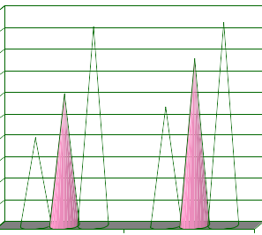
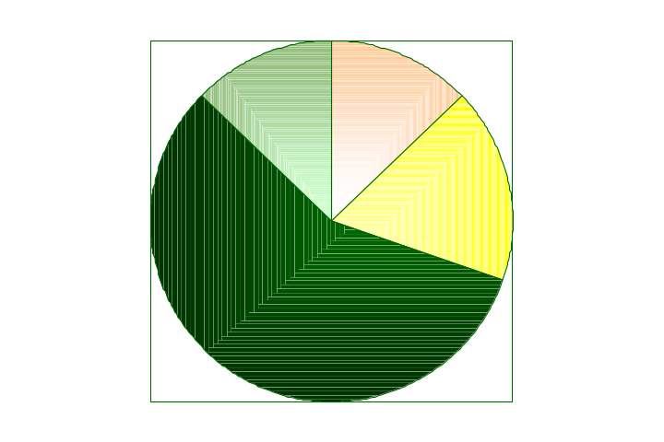
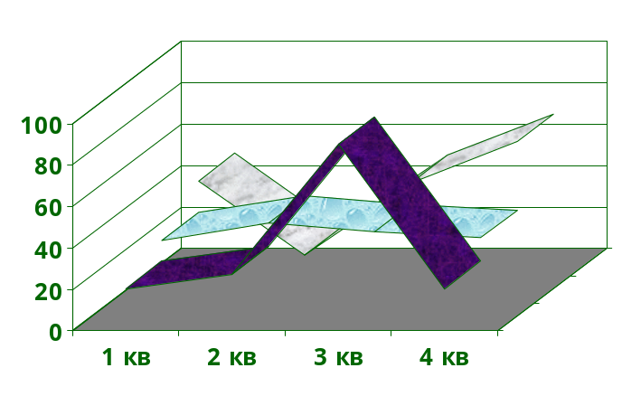
Деловая графика
Визуализация цифровых отчетов

Slide 8
Научная графика
Визуализация объектов научных
исследований и результатов
вычислительных экспериментов
Графическая обработка
результатов расчетов

Slide 9

Художественная и рекламная графика
Создание рекламных роликов,
мультфильмов, компьютерных
игр, сложных реалистических
изображений на основе
применения мощных
графических пакетов
Требует
больших
ресурсов
компьютера
по быстродействию
и памяти
трехмерная | анимация | мультимедиа

Slide 10

Анимация –
получение движущихся изображений на экране

Slide 11
3-D графика
получение пространственных рисунков,
        повороты,
        приближения,
        удаления,
        деформации,
        передача освещенности.

Slide 12
Мультимедиа –
объединение высококачественного изображения на экране компьютера со звуковым сопровождением

Slide 13
Технические средства
компьютерной графики
Графический дисплей
Видеопамять
Видеоконтроллер
Дисплейный
процессор
Сканер

Slide 14
Графический дисплей
характеристики:
пиксель
растр
разрешающая способность

Slide 15

Пиксель –
одна точка
экрана дисплея
Черно-белый дисплей
Цветной дисплей

Slide 16
Пиксель на черно-белом экране
Освещен
Неосвещен
Изменение интенсивности электронного потока

Slide 17
Пиксель на
цветном экране
Совокупность 3-х точек: красного, зеленого и синего цвета
Красный + Зеленый | = | Жёлтый
Красный + Синий | = | Пурпурный
Зелёный + Синий | = | Голубой
Красный + Зелёный + Синий | = | Белый

Slide 18
Растр
(графическая сетка) –
совокупность точечных строк,
сетка пикселей экрана

Slide 19

Разрешающая
способность –
размер графической
сетки (M*N)
M
640*200
640*480
1024*768
1280*1024
N

Slide 20
Видеоконтроллер (адаптер) –
устройство, управляющее работой графического дисплея

Slide 21
Видеопамять –
электронное энергозависимое запоминающее устройство, предназначено для хранения видеоинформации

Slide 22
Дисплейный процессор –
устройство, управляющее работой графического дисплея в соответствии с содержимым видеопамяти

Slide 23
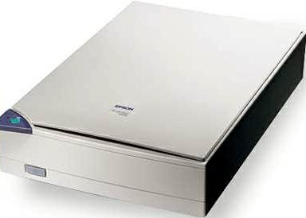
Сканер –
устройство, используемое для ввода в компьютер изображения с листа бумаги или слайда

Slide 24
Два принципа
представления изображения
Растровая
графика
Векторная
графика

Slide 25
Растровое представление –
совокупность кодов пикселей, составляющих изображение
Формируется при вводе информации при помощи сканера

Slide 26
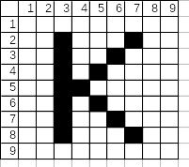
пиксель
000000000
001000100
001001000
001010000
001100000
001010000
001001000
001000100
000000000
Растровая сетка
Растровый код буквы К

Slide 27
Назначение
Работа с реалистическими изображениями (фото)

Slide 28
«+» | «-»
При высокой разрешающей способности монитора растровое изображение может иметь фотографическое качество | Большой размер графических файлов
 | Искажение при изменении размеров, вращении и других преобразованиях
 | Требуется сжатие (разные форматы – разные способы сжатия)

Slide 29





Slide 30
Векторное
представление –
совокупность описаний
простых элементов
(графических примитивов)

Slide 31
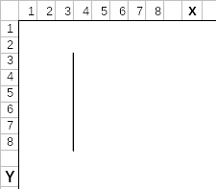
    Линия (3,2,3,8)
    Линия (4,5,7,2)
    Линия (4,5,7,8)
Векторный код буквы К
Элемент | Данные об элементе
Линия | координаты концов линии
Окружность | координаты центра и радиус
Многоугольник | координаты углов
Закрашенная область | граничная область и цвет

Slide 32
Назначение
Работа
с
рисунками,
схемами

Slide 33

«+» | «-»
Небольшие объемы графических файлов | Не позволяет получать изображений фотографического качества
Занимают немного места в памяти ПК
Легко масштабируются без потери качества

Slide 34
Различие в представлении графической информации в растровом и векторном форматах существует лишь для графических файлов

Slide 35
При выводе на экран любого изображения, в видеопамяти формируется информация растрового типа, содержащая сведения о цвете каждого символа

Slide 36
Графические редакторы
(ГР)
Графические файлы
Возможности ГР
Режимы работы ГР
Среда ГР

Slide 37
Графический редактор –
прикладная программа, предназначенная для создания и обработки графических изображений (графических файлов)

Slide 38
Графические файлы
Растровые | Векторные
Bit Map image (BMP) | Windows MetaFile (WMF)
Tagget Image File Format (TIFF) | Encapsulated PostScript (EPS)
Graphics Interchange Format (GIF)
Portable Network Graphic (PNG) | CorelDRaw files (CDR)
Joint Photographic Expert Group (JPEG) | Adobe Illustrator files (AI)

Slide 39

Возможности ГР:
  Использование произвольных красок и инструментов для создания и редактирования графических изображений;
  Возможность вырезания, склеивания и стирания любых частей изображения;
  Увеличение фрагментов изображения для обработки мелких деталей (режим лупы, линзы);

Slide 40
Возможности ГР:
  Добавление к рисункам текста;
  Преобразование фрагментов (масштабирование, поворот, перенос, копирование);
  Хранение рисунков на внешних носителях в виде графических файлов.

Slide 41
Графические
примитивы –
простейшие фигуры, рисуемые с помощью инструментов графического редактора

Slide 42
Режимы работы ГР
  Рисование (на рабочем поле: создание рисунка, редактирование, обработка фрагмента);
  Выбор и настройка инструмента (возможность выбора инструмента, настойка типа, ширина);
  Выбор рабочих цветов (цвет фона, цвет рисования, изменение палитры);
  Работа с внешними носителями (запись, считывание на носитель, вывод на печать).

Slide 43
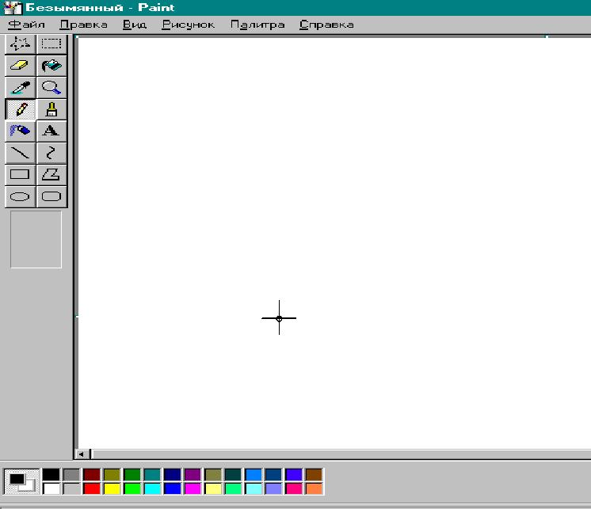
Текстовое меню
Рабочее поле
Среда
ГР
Пиктографическое меню (меню инструментов)
Графический курсор
Палитра цветов

Slide 44
Пиктографическое меню (меню инструментов) –
набор инструментов:
кисточка, ластик, валик, линейка, прямоугольник, круг, эллипс, ножницы и др.

Slide 45
Текстовое меню –
набор команд для изменения режимов работы и выполнения операций обработки графической информации

Slide 46
Рабочее поле –
область на экране для вывода и редактирования графических изображений

Slide 47
Графический
курсор –
световой указатель
на экране

Slide 48
Палитра цветов –
набор красок

Slide 49
Кодирование изображения
Кодирование цветного изображения:
Восьмицветная палитра
Шестнадцатицветная палитра

Slide 50
Восьмицветная палитра
(на основе базовых цветов )
R | G | B | Цвет
0 | 0 | 0 | Черный
0 | 0 | 1 | Синий
0 | 1 | 0 | Зеленый
0 | 1 | 1 | Голубой
1 | 0 | 0 | Красный
1 | 0 | 1 | Розовый
1 | 1 | 0 | Коричневый
1 | 1 | 1 | Белый

Slide 51
Шестнадцатицветная палитра
(И – бит интенсивности )
И | R | G | B | Цвет
0 | 0 | 0 | 0 | Черный
0 | 0 | 0 | 1 | Синий
0 | 0 | 1 | 0 | Зеленый
0 | 0 | 1 | 1 | Голубой
0 | 1 | 0 | 0 | Красный
0 | 1 | 0 | 1 | Розовый
0 | 1 | 1 | 0 | Коричневый
0 | 1 | 1 | 1 | Серый

Slide 52
Шестнадцатицветная палитра
(И – бит интенсивности )
И | R | G | B | Цвет
1 | 0 | 0 | 0 | Темно-серый
1 | 0 | 0 | 1 | Ярко-серый
1 | 0 | 1 | 0 | Ярко-зеленый
1 | 0 | 1 | 1 | Ярко-голубой
1 | 1 | 0 | 0 | Ярко-красный
1 | 1 | 0 | 1 | Ярко-розовый
1 | 1 | 1 | 0 | Ярко-желтый
1 | 1 | 1 | 1 | Белый

Slide 53

Проверь себя
Ребусы
Тест
ВЫХОД

Slide 54
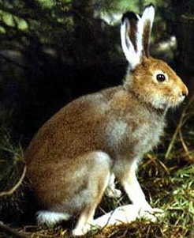
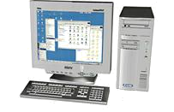
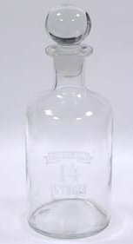

’
З=Н
’
ОТВЕТ

Slide 55
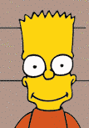
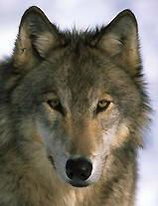

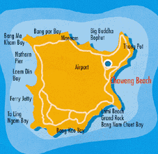
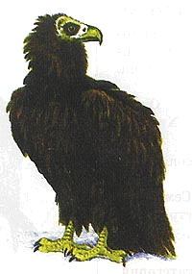
’’’’
К=Ь
’’’
12А43
ОТВЕТ

Slide 56


3Е4
ОТВЕТ

Slide 57
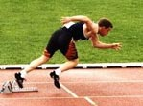
’
100м
ОТВЕТ

Slide 58






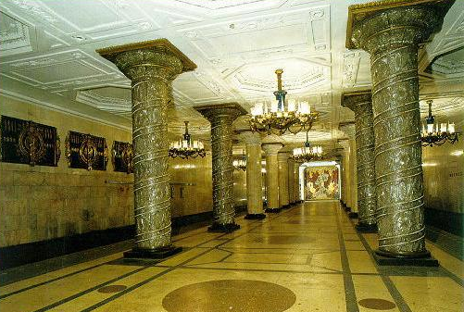
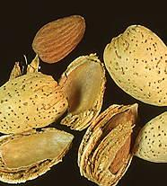
’’
’’’
’’’
М=Н
’
Ь
’’
ОТВЕТ

Slide 59


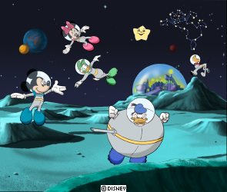
’
ОТВЕТ

Slide 60

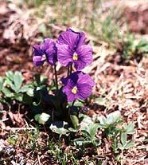
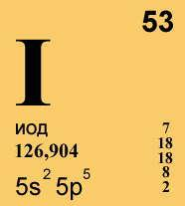
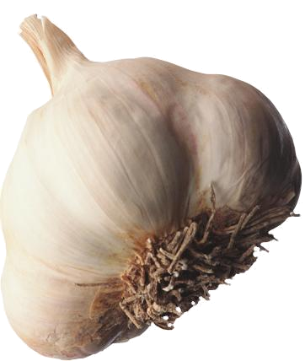

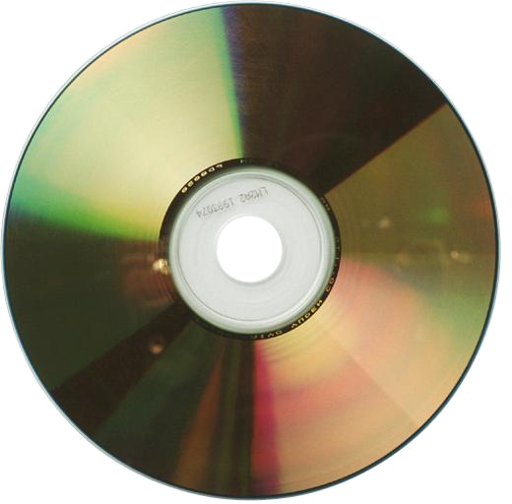
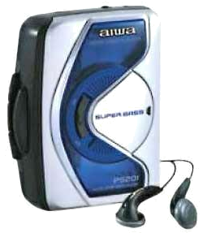
’’’’
НО
’’
53
О
’’
’’
’
ОТВЕТ

Slide 61
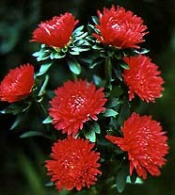

ОТВЕТ

Slide 62
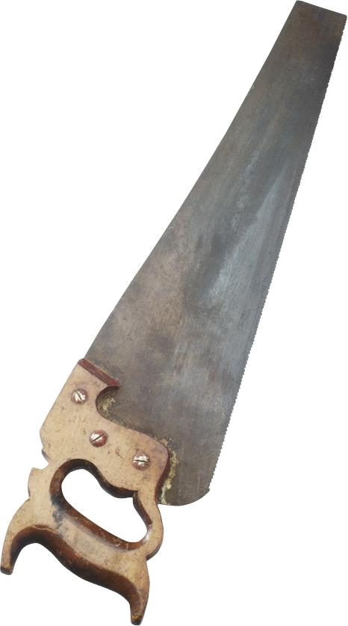

’’
’’
ОТВЕТ

Slide 63


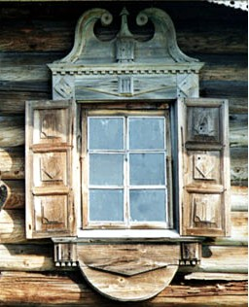
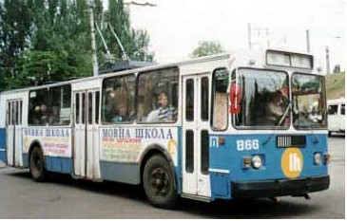
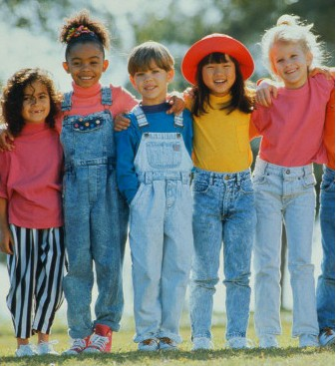

’’’’
ОТВЕТ

Slide 64

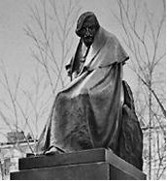

’’
ОТВЕТ

Slide 65


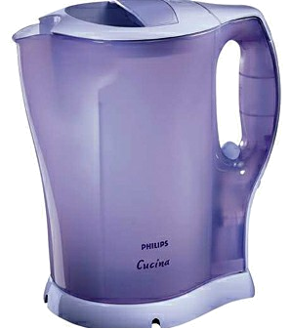




’’’’
’’
’’
ОТВЕТ

Slide 66



’
ОТВЕТ

Slide 67

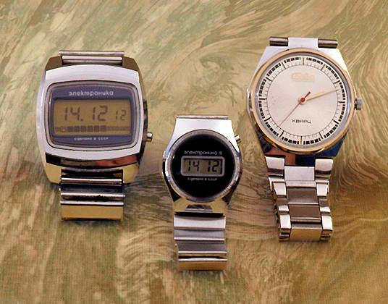




231
412356
А=Е
П=Д
’
ОТВЕТ

Slide 68
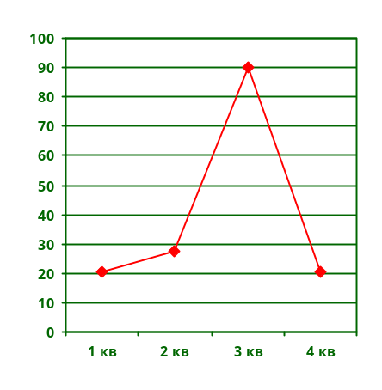


’
’
000 РАМЕНКА
ИНН 7702190316
РАМСТОР 2
КАССА #023
****************
МОЛОКО 20.00
ЙОГУРТ 10.00
БУЛКА 7.50
********************
ИТОГО 37,50
’’
2+6=9 ’’
ОТВЕТ

Slide 69


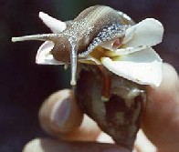

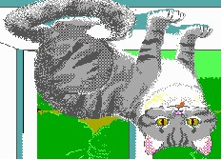

’’
’
’
ОТВЕТ

Slide 70



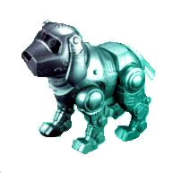

’’’
ОТВЕТ

Slide 71


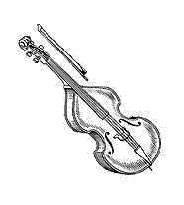
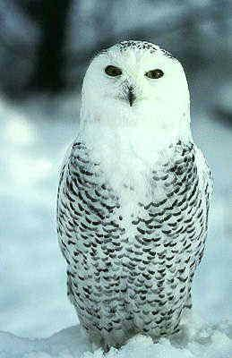
Ч=Н
’’
’
’
ОТВЕТ

Slide 72


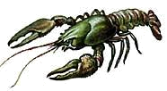
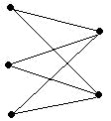

’
’
’
"Х"
С=А
ОТВЕТ

Slide 73
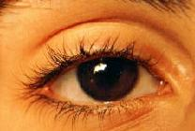
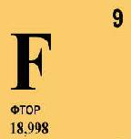

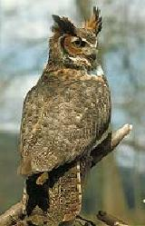
’ ’
’’’
’
ОТВЕТ

Slide 74
КОМПЬЮТЕРНАЯ ГРАФИКА

Slide 75
СИМВОЛЬНАЯ ГРАФИКА

Slide 76
ПЛОТТЕР

Slide 77
ПРИНТЕР

Slide 78
КОМПЬЮТЕРНАЯ АНИМАЦИЯ

Slide 79
МУЛЬТИМЕДИА

Slide 80
ГРАФИЧЕСКИЙ ДИСПЛЕЙ

Slide 81
РАСТР

Slide 82
ПИКСЕЛЬ

Slide 83
ВИДЕОКОНТРОЛЛЕР

Slide 84
ВИДЕОПАМЯТЬ

Slide 85
ДИСПЛЕЙНЫЙ ПРОЦЕССОР

Slide 86
СКАНЕР

Slide 87





ГРАФИЧЕСКИЙ РЕДАКТОР

Slide 88
ГРАФИЧЕСКИЕ ПРИМИТИВЫ

Slide 89

ПАЛИТРА ЦВЕТОВ

Slide 90
РАБОЧЕЕ ПОЛЕ

Slide 91

МЕНЮ ИНСТРУМЕНТОВ

Slide 92
РАСТРОВАЯ ГРАФИКА

Slide 93
ВЕКТОРНАЯ ГРАФИКА

